Slide 1
«Инклюзивное
образование
В школе»
Мелихова Светлана Ивановна
Педагог-психолог
Государственное (областное) бюджетное учреждение
Центр психолого-педагогической.медицинской и социальной помощи

Slide 2
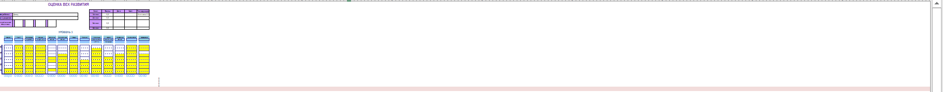


Slide 3
ЗАКОННЫЕ ОСНОВАНИЯ
Закон «Об образовании»
Федеральный закон «Об образовании в РФ» от 29.12.2012 №273 ФЗ
Обеспечение равного доступа к образованию для всех обучающихся с учетом разнообразия особых образовательных потребностей и индивидуальных возможностей.
Один из основных принципов: обеспечение права каждого человека на образование, недопустимость дискриминации в сфере образования
Ст. 79 оговаривает организацию образования обучающимися с ОВЗ (дети с ОВЗ – это дети, имеющие заключения ПМПК) с созданием спецусловий. Спецусловия – именно тот механизм, с помощью которого в систему образования должны быть включены все.
Ст. 44 п.3 даёт родителям возможность выбора формы получения образования и организации, которая будет обучать ребёнка

Slide 4
Варианты организации инклюзивного образования
Ребёнок с ОВЗ в регулярном классе
Ребёнок с ОВЗ в регулярном классе с тьюторским сопровождением
Ребёнок с ОВЗ в ресурсной зоне
Ребёнок с ОВЗ в автономном классе
Инклюзия и инклюзивное образование означает полное вовлечение ребенка с ограниченными возможностями здоровья (ОВЗ) в жизнь школы и класса.

Slide 5
Что такое ресурсный класс/зона?
-Это пространство, где находятся дети с ОВЗ, сопровождаемые специалистами службы сопровождения и восполняющие свои дефициты.
-Это не отдельный класс.
-Учащиеся зачислены в общеобразовательный класс.
-Если у учащихся нецензовая программа, то они зачисляются в формате мета групп.

Slide 6
Преимущество ресурсной зоны
В ресурсной зоне создаются специальные условия, которые позволяют не изолировать детей с ОВЗ в рамках отдельной коррекционной группы, а осуществить успешную инклюзию детей в группы с нормотипичными сверстниками и позволяют этим детям получить доступ к образованию:
-Оборудованное место для занятий (у каждого ребёнка специальный индивидуальный стол)
-Место для отдыха, игры, сенсорная зона
-Условия для физической тренировки
-Подготовленная среда для общения со сверстниками
-Подходящие игрушки и учебные материалы
-Визуальная поддержка в обучении (визуальное расписание во всех режимных моментах)
-Индивидуализированный подход

Slide 7
Преимущества ресурсной зоны
Четкая и упорядоченная временно-пространственная структура образовательной среды, поддерживающая учебную деятельность ребенка с использованием визуальных расписаний, схем и алгоритмов отдельных видов деятельности;
Специальная отработка форм адекватного учебного поведения ребенка, навыков коммуникации и взаимодействия с педагогом и соучениками;
Сопровождение тьютора (по показаниям);
Пошаговое введение в учебную деятельность и социальную жизнь ребенка с ОВЗ новизны и трудностей;
Индивидуально дозированное и постепенное расширение образовательного пространство учащегося

Slide 8
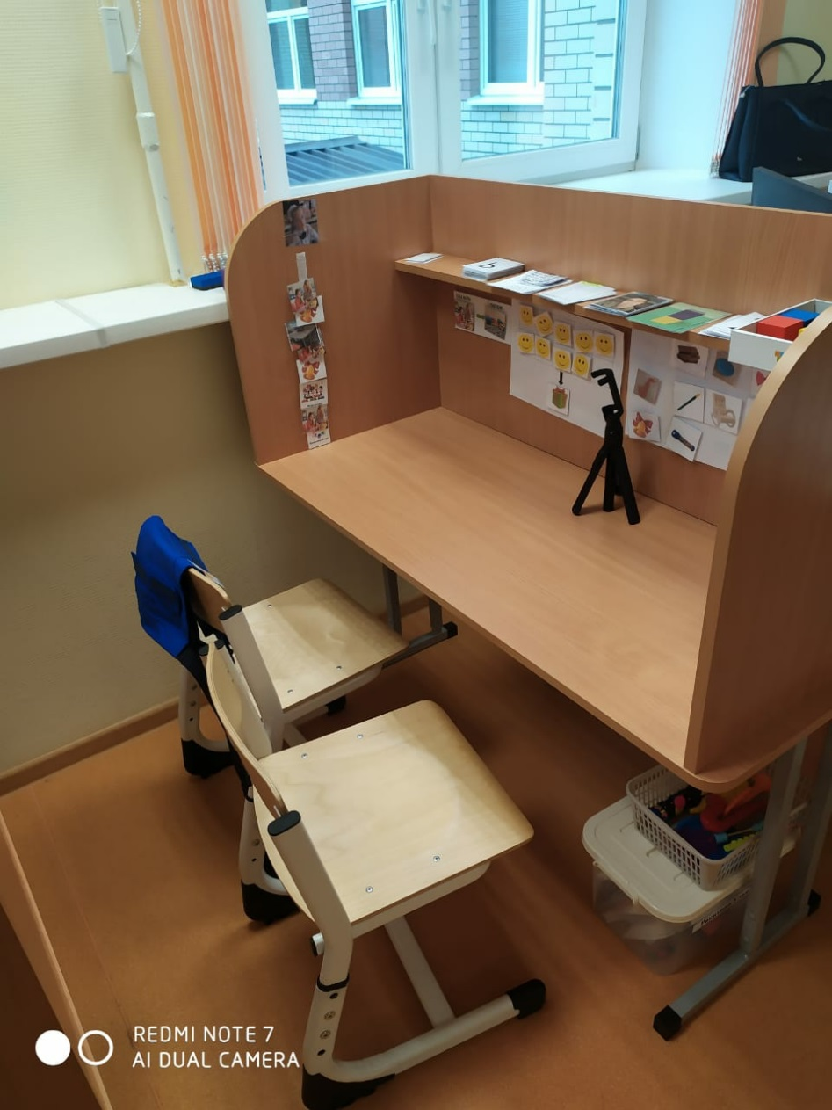
Особенности среды
Зона для индивидуальной работы

Slide 9
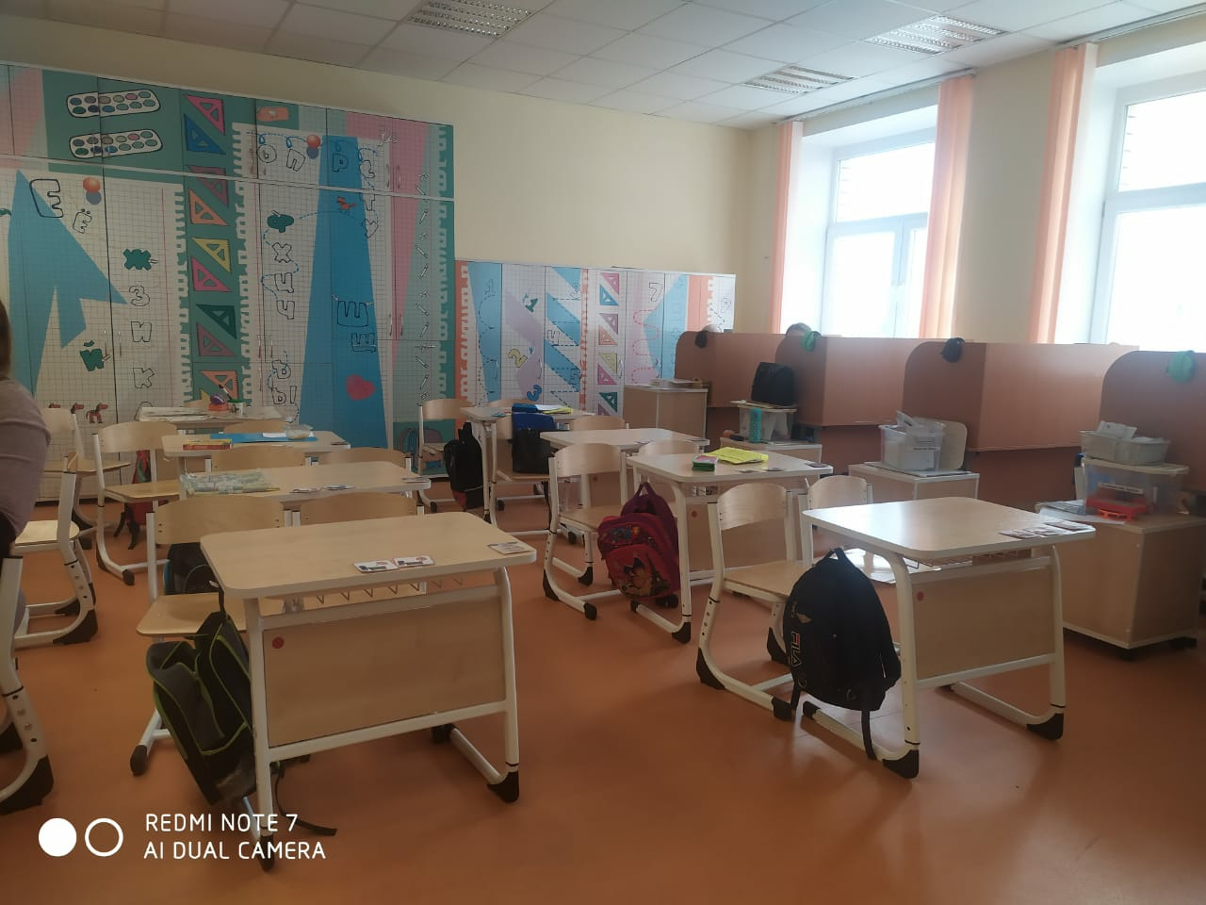
Особенности среды
Зона для групповой деятельности

Slide 10
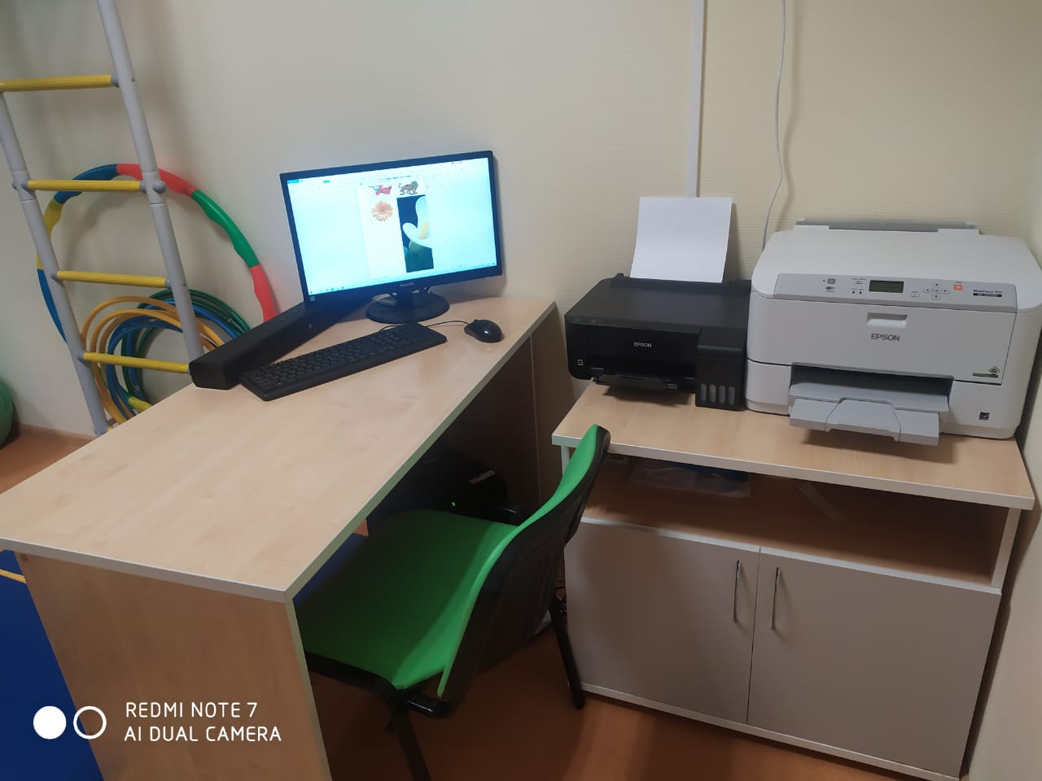
Особенности среды
Рабочая зона педагогов

Slide 11
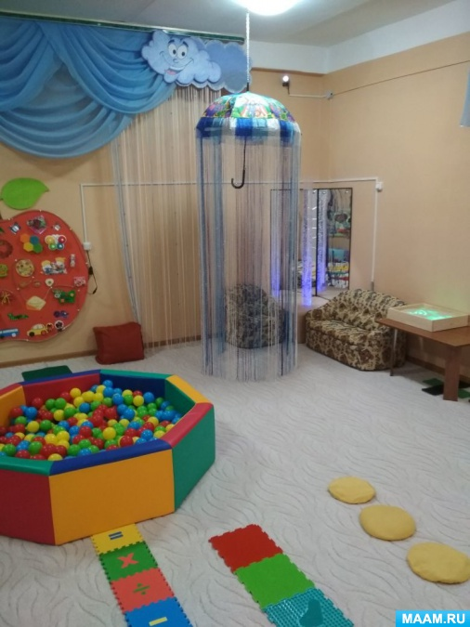
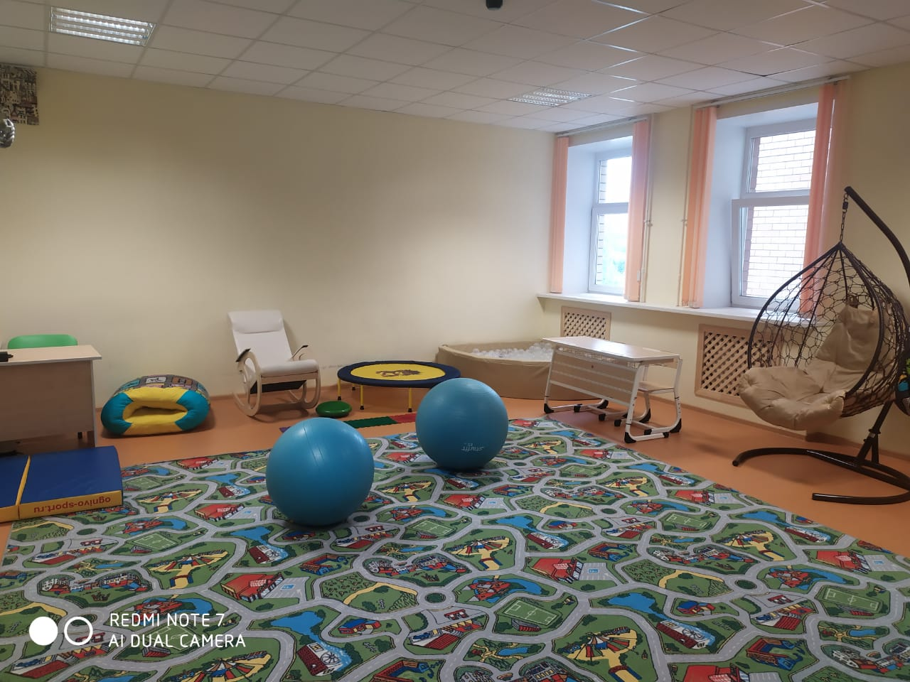
Особенности среды
Игровая зона и зона сенсорной разгрузки
Сенсорная комната представляет собой помещение, оборудованное по индивидуальному проекту, где в безопасной, психологически-комфортной обстановке, наполненной разнообразными стимулами, проводятся мероприятия, направленные на улучшение психологического здоровья детей.
Сенсорная комната используется как дополнительный инструмент терапии и повышает эффективность любых мероприятий.

Slide 12
На чём важно расставить акценты
1. Формирование адаптивных навыков
Одевание
Прием пищи
Уход за внешностью
Использование туалета
2.Формирование навыков «группы умение обучаться»
Сотрудничество
Просьбы
Понимание речи
Саморегуляция
3. Навыки безопасности
4. Игровые навыки со сверстниками
5. Коррекция нежелательного поведения

Slide 13
Подготовка к инклюзии
1. Подготовка ребёнка, информирование его о включении в новую группу.
2. Проведение с детьми группы уроков доброты.
3. Проведение собрания с родителями.
4. Консультирование педагогов о приёмах работы с «особым» ребёнком.

Slide 14
Процесс перехода в режим полной инклюзии
интенсивное индивидуальное обучение с использованием методов прикладного анализа поведения
частичная инклюзия с полной поддержкой тьютора
полная инклюзия при частичной поддержке тьютора
полная инклюзия

Slide 15
Задачи преподавателей
-Исключение любой дискриминации детей с ОВЗ.
-Принятие каждого.
-Гибкость в подходах к обучению.
-Формирование добрых отношений в школьных сообществах.
-Помощь родителям.

Slide 16
Спасибо за внимание!!!
Мелихова Светлана Ивановна
Педагог-психолог
Г(О)БУ ЦЕНТР ППМиСП

